Slide 1
Задания для подготовки к финальному этапу Всероссийской олимпиады школьников «Высшая проба» по направлению «Финансовая грамотность»
vbudushee.ru

Slide 2
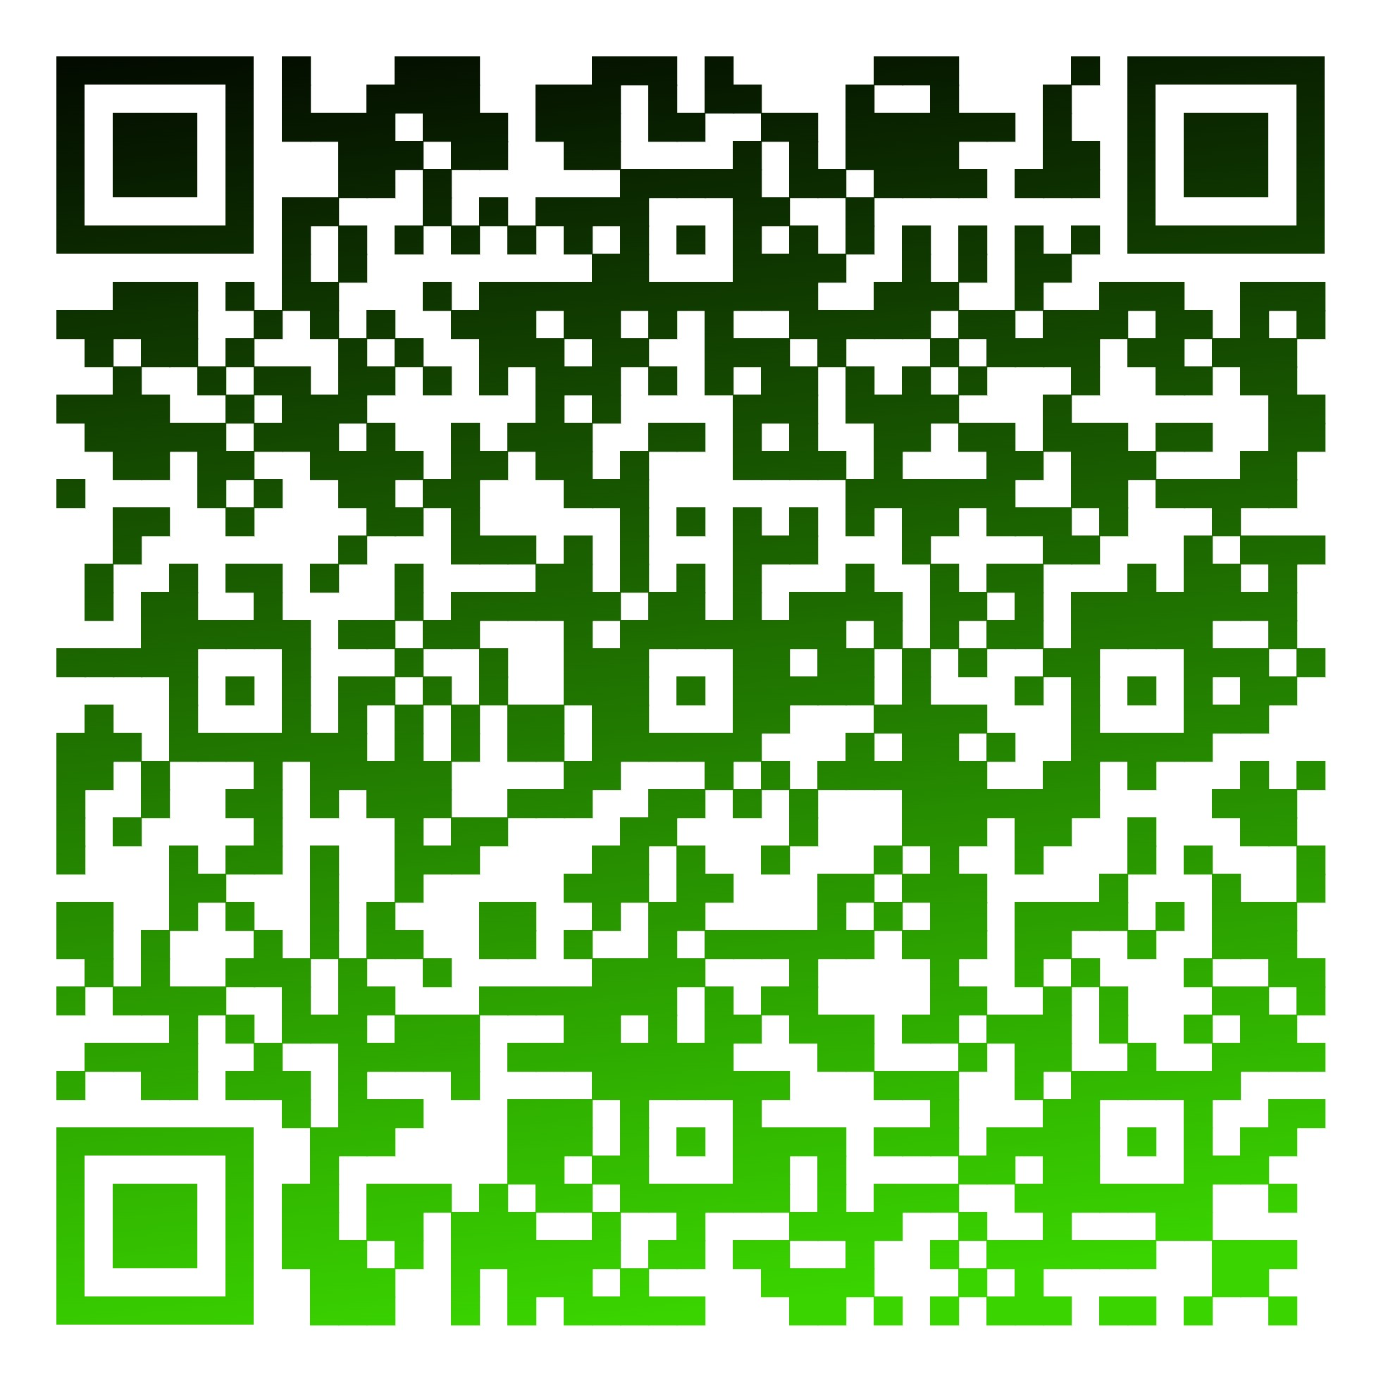
ФИНАНСОВАЯ ГРАМОТНОСТЬ В БФ «ВКЛАД В БУДУЩЕЕ»
«ПРОДУКТЫ» ФОНДА
Готовые сценарии игр и занятий по ФГ для детей 5-18 лет
Межпредметные задачи для 5-11 классов
Мобильные приложения: Мой выбор, Вклад
Всероссийские конкурсы и проекты
ПРОЕКТЫ 23/24
Всероссийский конкурс проектов инициативного бюджетирования
Всероссийские олимпиады школьников:
«Высшая проба» и «ФинАтлон»
Программа
«Финансовая грамотность»
Волонтерская программа «Финансовая грамотность» для воспитанников детских домов

Slide 3
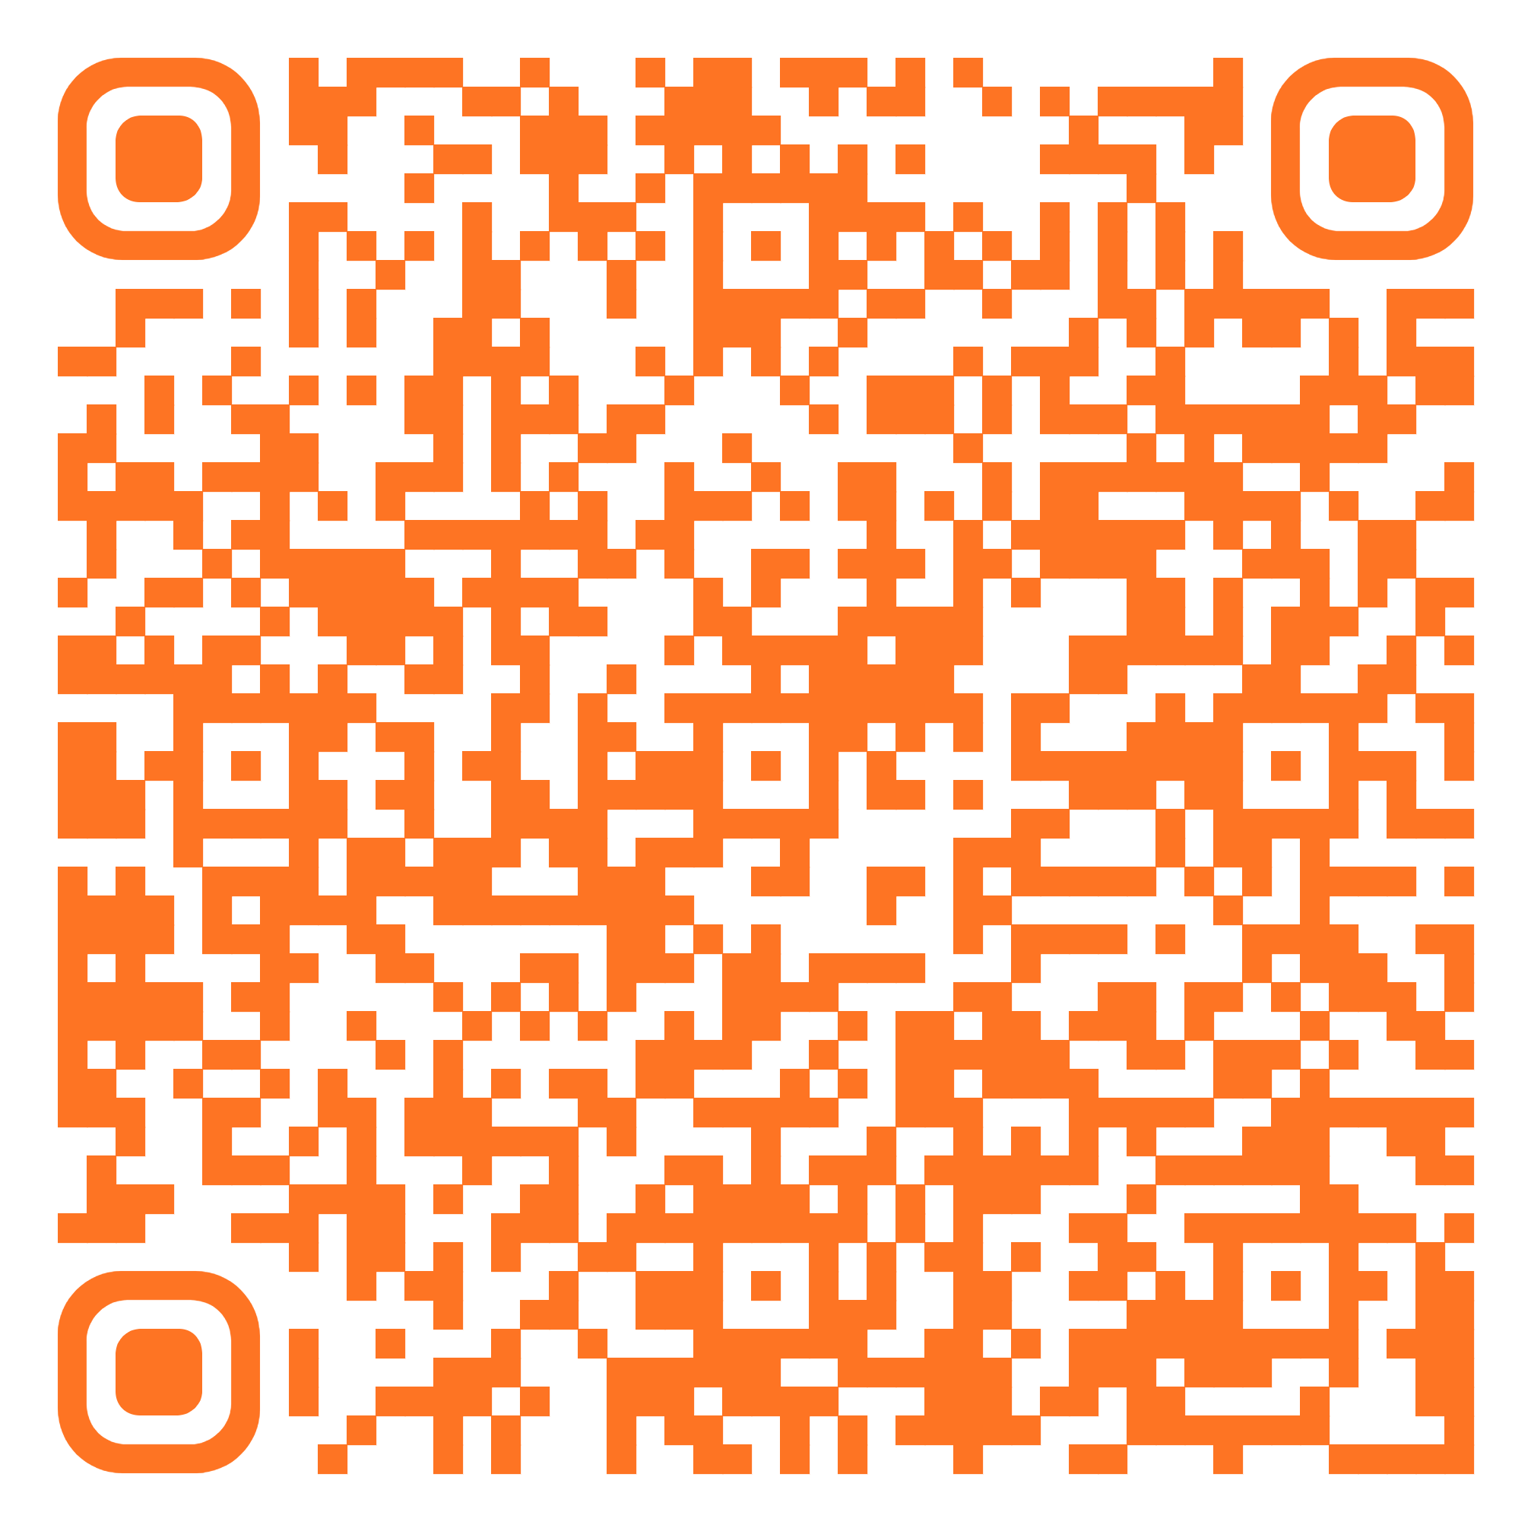
ИГРЫ И ИГРОВЫЕ ЗАНЯТИЯ
12 игр
для детей
практикоориентированные занятия
5-13 лет
скачать и изучить сценарий,
посмотреть видеоинструкцию,
распечатать раздаточные материалы,
подготовить помещение
Финансовый театр
Блеф-клуб
СтрахOFF или как защититься от рисков
Финансовое бинго
Финансовые колонизаторы
Финансовый блогер
1-2 ведущих
14-18 лет
25-30 участников
Личный финансовый план
Фондовый рынок
Защита прав потребителей
Семейный бюджет
Предпринимательство
30-90 минут

Slide 4
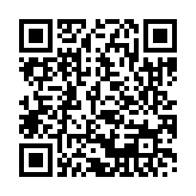
Междисциплинарные задания
Фонд – Партнер
Всероссийской олимпиады школьников «Высшая проба» по направлению «Финансовая грамотность»
Роль Фонда – разработка междисциплинарных заданий по финансовой грамотности для отборочного этапов

Slide 5
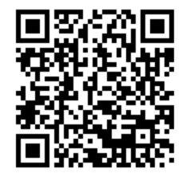
Банк межпредметных задач по финансовой грамотности

Slide 6
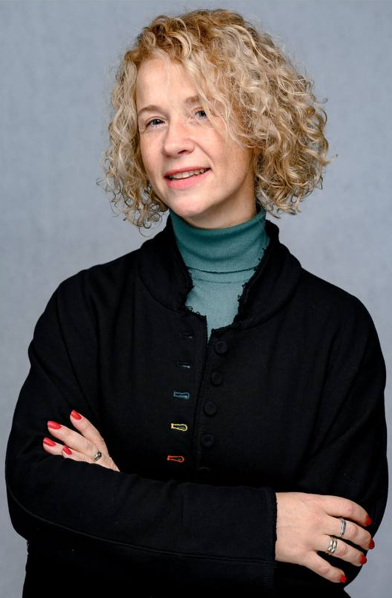
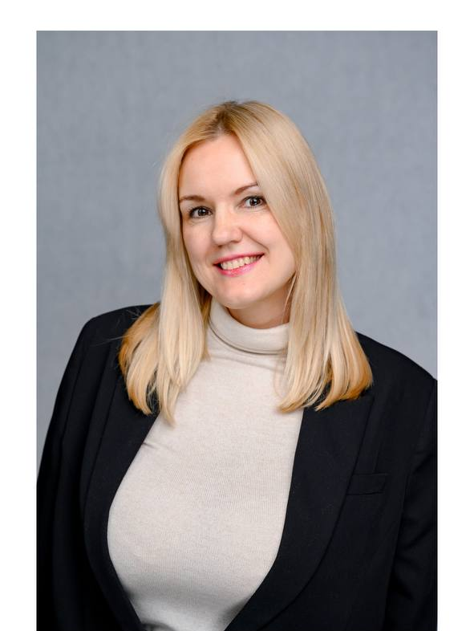
НАША КОМАНДА
VK
Осипова Нина
руководитель программы
«Финансовая грамотность»
nosipova@vbudushee.ru
Tg: @aninosipova
Арзамасова Ольга
методист программы
«Финансовая грамотность»
arzamasova@vbudushee.ru
Tg: @olga_arzamasowa
Луковская Виктория
Менеджер программы «Финансовая грамотность»
lukovskaya@vbudushee.ru
TG: @Vikka_luk

